Slide 1
Tutkimus yrittäjien työttömyysturvasta 2022
Yrittäjäkassa
16.5.2022
ETTA PARTANEN MEIJU AHOMÄKI
MARIA LEVOLA

Slide 2
Yleistä tutkimuksesta
Tutkimuksen tavoitteena oli kartoittaa yrittäjien kiinnostusta Yrittäjäkassaa kohtaan. Samalla mitattiin mielikuvia kassan toiminnasta sekä työttömyysturvajärjestelmän toiminnasta ja haettiin kassan toiminnan kannalta tärkeitä kehityskohteita.
Tutkimus toteutettiin sähköpostikyselynä maalis-huhtikuussa 2022.
Tutkimus on soveltuvin osin seuranta vuoden 2019 tutkimukselle (2019: 1 489 kpl).
Kohderyhmän muodostivat pienten ja keskisuurten suomalaisten yritysten toimitusjohtajat. Tutkimus perustuu 1 172 vastaukseen (lähteneet: 28 268). Tutkimuksen vastausprosentiksi muodostui 4 % (2019: 5 %).
Tässä raportissa esitetään tutkimuksen päätulokset. Kaikki tutkimuksen tulokset esitetään yksityiskohtaisesti Innolinkin tutkimusjärjestelmässä.

Slide 3
Tutkimuksen keskeisiä tuloksia
26 % | vastaajista on Yrittäjäkassan jäseniä (2019: 22 %) ja 7 % entisiä jäseniä (2019: 5 %).
12 % | vastaajista kertoo tuntevansa Yrittäjäkassan melko tai erittäin hyvin (2019: 8 %). 33 % vastaajista ei tunne sitä lainkaan (2019: 43 %).
54 % | vastaajista on huolestuneita yrittäjyydessä hintojen noususta / ostovoiman heikentymisestä. Huolta aiheuttavat myös sairastuminen (42 %), Ukrainan sodan vaikutukset (38 %), koronapandemian jatkuminen (36 %), liiallinen byrokratia (31 %) ja stressi (30 %).
42 % | potentiaalisista jäsenistä ei tiennyt, että myös yrittäjän on mahdollista saada ansiosidonnaista työttömyyspäivärahaa työttömäksi jäätyään (2019: 38 %).
28 % | potentiaalisista jäsenistä kertoo työttömyysturvansa olevan kunnossa (2019: 23 %). 37 % ei usko jäävänsä työttömäksi (2019: 39 %).

Slide 4
Vastaajien taustatiedot

Slide 5
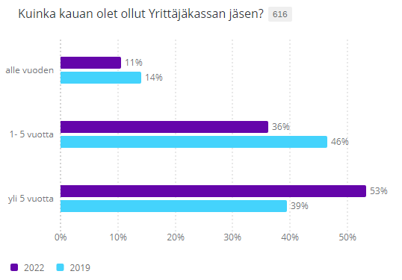
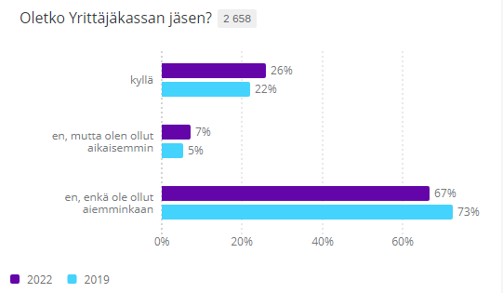
Vastaajien taustatiedot

Slide 6
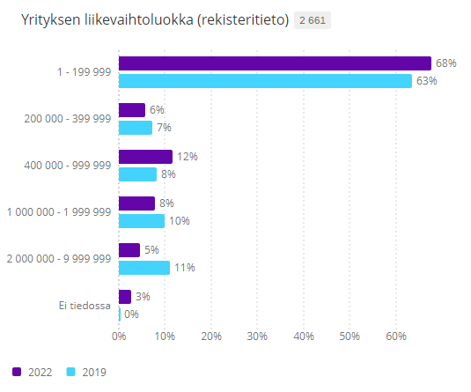
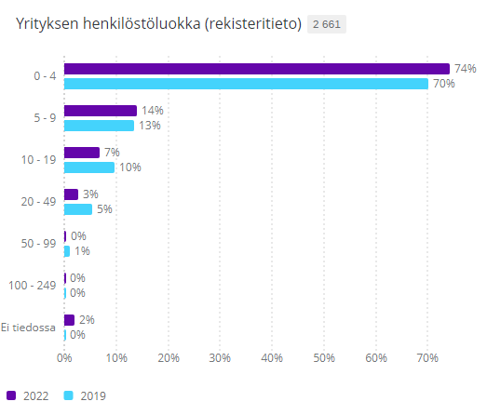
Vastaajien taustatiedot

Slide 7
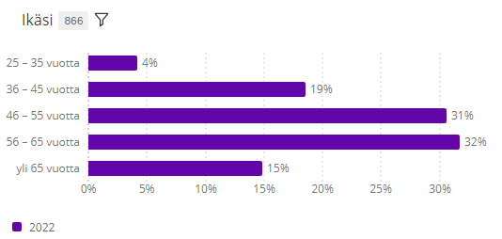
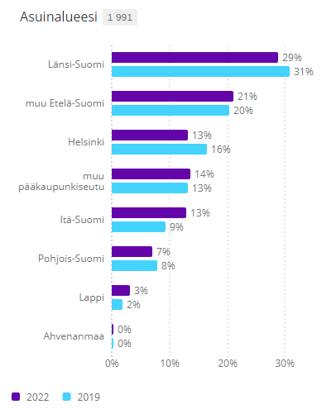
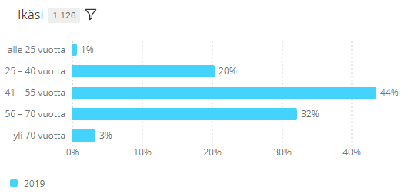
Vastaajien taustatiedot – kysytty vain potentiaalisilta jäseniltä

Slide 8
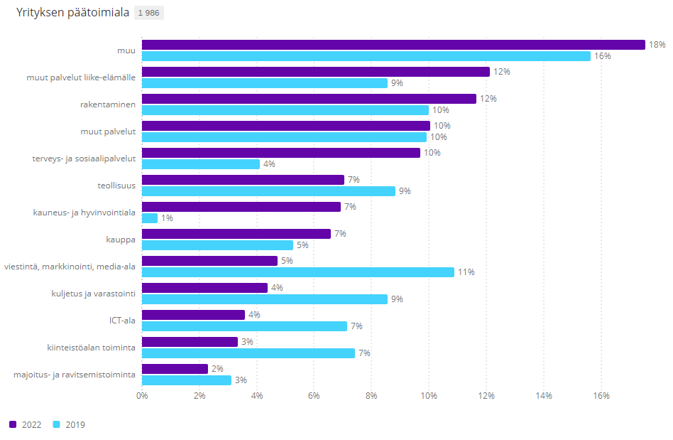
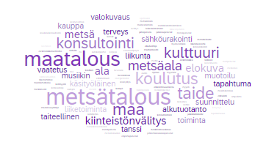
Vastaajien taustatiedot – kysytty vain potentiaalisilta jäseniltä

Slide 9
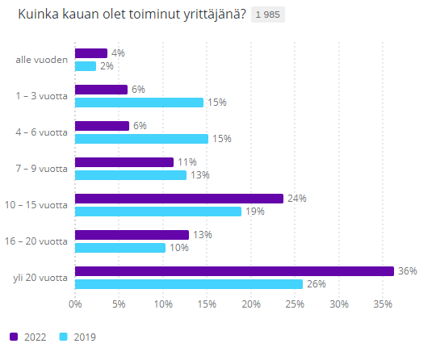
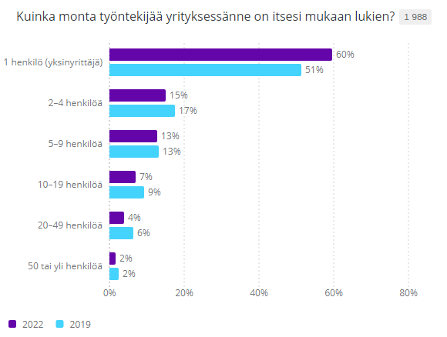
Vastaajien taustatiedot – kysytty vain potentiaalisilta jäseniltä

Slide 10
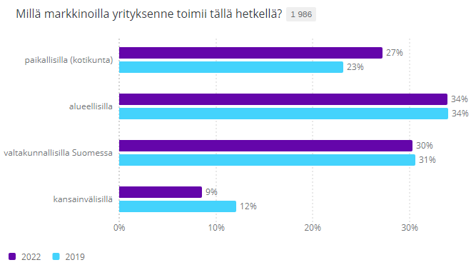
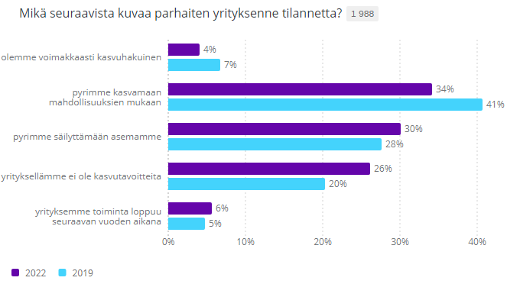
Vastaajien taustatiedot – kysytty vain potentiaalisilta jäseniltä

Slide 11
Kaikille esitetyt kysymykset

Slide 12
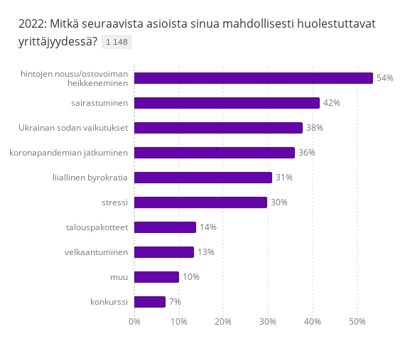
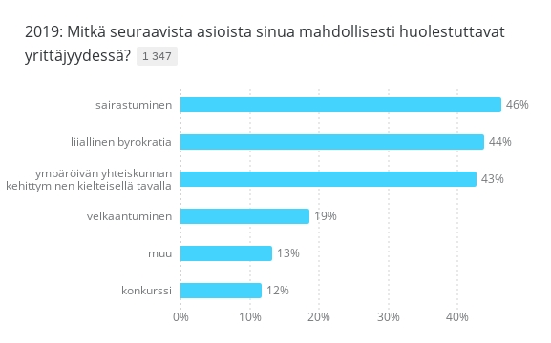
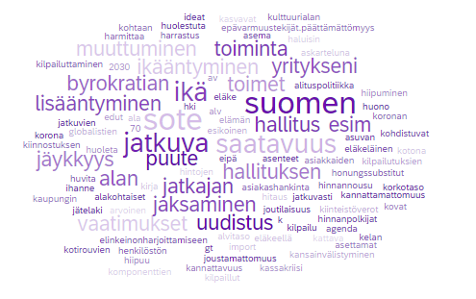
Huolenaiheet yrittäjyydessä

Slide 13
Huolenaiheet yrittäjyydessä
Yrittäjäkassan jäsenyyden mukaan | kyllä (n=304) | en, mutta olen ollut aikaisemmin (n=81) | en, enkä ole ollut aiemminkaan (n=761)
hintojen nousu/ostovoiman heikkeneminen | 56 % | 46 % | 53 %
konkurssi | 11 % | 6 % | 6 %
koronapandemian jatkuminen | 38 % | 35 % | 35 %
liiallinen byrokratia | 26 % | 32 % | 33 %
muu | 5 % | 10 % | 12 %
sairastuminen | 48 % | 42 % | 39 %
stressi | 35 % | 22 % | 29 %
talouspakotteet | 13 % | 17 % | 14 %
Ukrainan sodan vaikutukset | 40 % | 38 % | 37 %
velkaantuminen | 17 % | 7 % | 12 %
Taulukosta jätetty Ahvenanmaa pois vähäisen vastausmäärän vuoksi (n=2).
Asuinalueen mukaan (potentiaaliset jäsenet) | Helsinki (n=104) | Itä-Suomi (n=110) | Lappi (n=27) | Länsi-Suomi (n=250) | muu Etelä-Suomi (n=175) | muu pääkaupunkiseutu (n=116) | Pohjois-Suomi (n=60)
hintojen nousu/ostovoiman heikkeneminen | 41 % | 60 % | 52 % | 57 % | 54 % | 44 % | 57 %
konkurssi | 6 % | 7 % | 0 % | 5 % | 4 % | 10 % | 3 %
koronapandemian jatkuminen | 38 % | 29 % | 30 % | 36 % | 34 % | 43 % | 30 %
liiallinen byrokratia | 22 % | 34 % | 33 % | 36 % | 34 % | 34 % | 30 %
muu | 19 % | 11 % | 4 % | 10 % | 11 % | 14 % | 10 %
sairastuminen | 43 % | 35 % | 26 % | 36 % | 41 % | 47 % | 43 %
stressi | 33 % | 27 % | 15 % | 28 % | 25 % | 34 % | 25 %
talouspakotteet | 13 % | 10 % | 11 % | 16 % | 14 % | 17 % | 17 %
Ukrainan sodan vaikutukset | 42 % | 35 % | 22 % | 38 % | 34 % | 40 % | 33 %
velkaantuminen | 8 % | 9 % | 4 % | 13 % | 13 % | 13 % | 17 %

Slide 14
Huolenaiheet yrittäjyydessä – otteita perusteluista 1/2
Hintojen nousu/ostovoiman heikkeneminen:
Kustannusten nousu on hankala kompensoida
Työpanostani tarvitaan entistä enemmän mutta saanko siitä tulevaisuudessa rahaa tullakseni toimeen!?!
Hintojen nousu vaikuttaa kuluttajien ostokykyyn ja näin ollen vähentää kuljetuksien määrää, kun tuotteet eivät liiku.
Hintojen ja pääsääntöisesti polttoaineiden hinnan nousu aiheuttaa lisäkustannuksia.
Hintojen nousu (energia, ruoka ym.) vie pois kotitalouksien palveluihin ja vapaa-aikaan käytettävää rahaa.
Ostovoiman heikkeneminen vaikuttaa tuotteitteni ostamisiin.
Sairastuminen:
Oman terveyden säilyminen
Tässä iässä on sairastuminen iso riski.
Oma sairastuminen näkyy heti tuloissa. Ei kannata olla sairaana. Sotealueilla ei ole rahaa ostaa kuntoutusta siinä määrin, kun ihmiset tarvitsisivat.
Perussairaudet haittaavat ja yleinen talous/ ja poliittinen tilanne huolestuttaa.
Ukrainan sodan vaikutukset:
Maailmantilanne on melko heikko tällä hetkellä maatalousyrittäjän kannalta.
Ukrainan sodan ja pandemian tuomat saatavuusvaikeudet ja hintojen nousu vähentävät myyntiä.
Sota ja talouspakotteet ovat lamauttaneet kodin ja maa/metsätalouden investointitavaroiden kaupan
Sota ja pakotteet aiheuttavat merkittävää turbulenssia ostohinnoissa ja vaikuttanee jatkossa kysyntään negatiivisesti
Mahdollinen eskaloituminen laajemmaksi huolestuttaa.
Koronapandemian jatkuminen:
Korona-aika on ollut melkoisen stressaavaa, koska ihmiset ovat niin varovaisia ostamaan mitään palveluja. Sama tuntuu vaan jatkuvan.
Olen koronan alusta joutunut elämään tosi tiukasti. Yritykseni liikevaihto romahti, enkä ole voinut maksaa itselleni palkkaa. Nyt tilanne alkaa käymään jo mielen päälle, joka lisää stressiä ja pelkoa sairastua.
Liiallinen byrokratia:
Lippu-lappua sinne ja tänne. Miettikääpä esim. palkkojen sivukuluja: moneenko paikkaan pitää maksaa ja ilmoittaa erilaisilla aikatauluilla! Olen väsynyt. Pelkään terveyteni puolesta.
Liikaa kaikenlaista säädöstä työntekoon
Byrokratia ja erilaiset ylhäältä tulevat säännöt ja määräykset aiheuttavat stressiä.

Slide 15
Huolenaiheet yrittäjyydessä – otteita perusteluista 2/2
Stressi:
Liian paljon tekemistä pitkät päivät ilman lomia alkaa muuttua pahaksi stressiksi.
Henkinen jaksaminen alkaa olla lopussa, korona pandemian alkamisen jälkeen olen jatkuvasti miettinyt yrityksen taloudellista ahdinkoa. Huoli työntekijöistä on suuri, ja toki oma taloudellinen tilanne on ollut koko ajan vaakalaudalla.
Stressi siitä, että kukaan muu ei paikkaa sovittuja töitä jos itse sairastuisin. Huoli siitä, että sodan uhka vähentää tulevia rakennuskohteita ja sen myötä niiden suunnittelua.
Jatkuva stressi siitä, milloin on liian vähän töitä ja milloin liikaa. Pari päivää siinä välissä on ok.
Talouspakotteet:
Pakotteilla hankaloitetaan vain siviilien ja työssä käyvien elämää niin suomessa Euroopassa kuin Venäjälläkin. Köyhät pysyy köyhinä ja keskiluokka köyhtyy.
Komponenttipula
Pakotteet ovat vieneet asiakkaat. Yritystoiminta tappiolla jo viidettä kuukautta.
Velkaantuminen:
Nykyiset poliittiset suuntaukset ja päätökset vievät kansalaisilta ostovoimaa ja velkaannuttavat ennestään, pienyrittäjyyttä ei tueta riittävästi
Menneet pari vuotta ovat olleet kovat. Tulevat kilpailutukset tulevat olemaan raakoja, koska monen on nyt pakko saada ajettavaa, vaikka sitten harakiri-hinnoittelulla
Olen pahasti velkaantunut (sekä yritykseni että minä itse henkilökohtaisesti) koronan takia enkä tiedä miten selviän.
Koronavuosien aikana tapahtunut liikevaihdon putoaminen ja sen palautumisen epävarmuus ja se millaiseen maailmaan sodan päätyttyä herätään.
Konkurssi:
Korona-aika vei kv-messujen kanssa toimivan yritykseni tulot nollaan. Yrittäjänä sain kuitenkin vain peruspäivärahaa, vaikka olen ollut kassan jäsen ja maksanut aika korkeita maksuja 2008 alkaen. Jos tilanne jatkuu vielä syksyn, yritys pitää viimein lopettaa, kuten olisi varmaan pitänyt omaa elämistä ajatellen tehdä jo kauan sitten.
tämä yrittäjyys on niin stressaavaa ja epävarmaa että menee pian terveys

Slide 16
Jäsenet

Slide 17
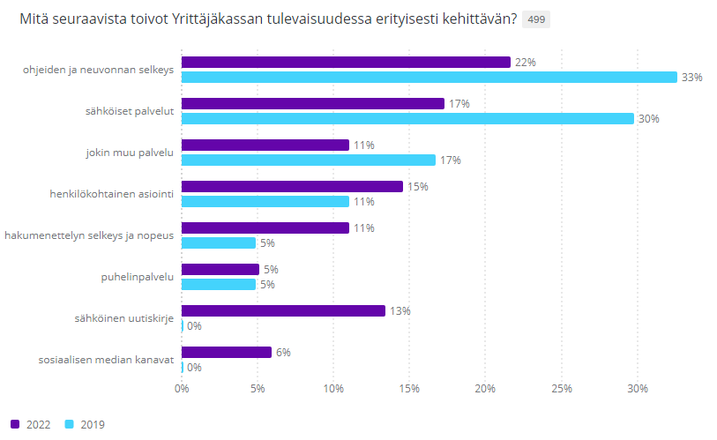
Kehityskohteet
Valtaosa vastauksista ”en osaa sanoa”, ”ei kokemusta palveluista / ei tarvetta”.
Yrittäjäkassan jäsenyysajan mukaan | alle vuoden (n=27) | 1- 5 vuotta (n=89) | yli 5 vuotta (n=137)
hakumenettelyn selkeys ja nopeus | 4 % | 9 % | 13 %
henkilökohtainen asiointi | 19 % | 18 % | 12 %
jokin muu palvelu | 15 % | 9 % | 12 %
ohjeiden ja neuvonnan selkeys | 26 % | 19 % | 23 %
puhelinpalvelu | 7 % | 6 % | 4 %
sosiaalisen median kanavat | 4 % | 10 % | 4 %
sähköinen uutiskirje | 11 % | 12 % | 15 %
sähköiset palvelut | 15 % | 17 % | 18 %
Uudet vaihtoehdot!

Slide 18
Kerrotko vielä tarkemmin, mitä toivoisit meidän kehittävän? (otteita)
Tilapäistä työttömyysturvaa. Mikäli yritystoiminta jollain tavalla jatkuu, olisi yrittäjälle turvallisempaa saada ansiosidonnaista työttömyysturvaa, mikäli suhdanteet muuttuvat, kuten nyt koronakriisin aikana monelle yrittäjälle kävi.
Neuvontaa tukien hakemiseen
En ole joutunut käyttämään palveluita, mutta tarvittaessa toivoisin, että hakumenettely on sujuvaa ja nopeaa.
Tarpeeksi henkilökuntaa vastaamaan asiakkaalle henkilökohtaisesti.
En osaa sanoa. Yleensä puhelinnumero on vaikea löytää nettisivuilta.
Olen niin uusi vielä, mutta yksinyrittäjänä minua kiinnostaa esim. missä kohti töitä on niin harvassa, että työttömyys alkaa. Kuulostaa erityistapaukselta, mutta koskee varmasti monia ns. keikkaluonteista työtä tekeviä.
Viestintää ja informatiivisuutta.
Omien eläkeasioiden hoituminen sähköisesti mahdollisimman pitkälle.
Se että asiat kerrotaan mahdollisimman suoraan ja yrittäjä tietää heti mitä ja missä hakemus pitää tehdä. Sekä sen jälkeen aikataulutus kuinka asia(t) etenevät.
Minulle riittää että on olemassa palvelunumero, joka varmasti vastaa tai reagoi kohtuullisella aikataululla, kun on asiaa. Toistaiseksi siihen ei ole ollut tarvetta. Kohtuullinen aika on vaikea määritellä, ehkä 24 h yhteydenotosta.
En ole nähnyt työttömyyskassan mainontaa enkä hyötyjä markkinoitavan
Omien asioiden ja tilanteen tiedonsaanti.
Tiiviimpää tiedotusta ja yhteydenpitoa vaikkapa sähköpostilla.
Erityisesti sähköisissä palveluissa toimintojen tulee olla hyvin ohjattuja ja selkeitä
Näkyvyyttä enemmän.
Yrittäjän palkan määrän vaikutus olisi hyvä saada tarkasti tietää. Kun monella määrä voi olla sellainen, että se voisi olla isompi kuin nyt suositellaan.

Slide 19
Potentiaaliset jäsenet

Slide 20
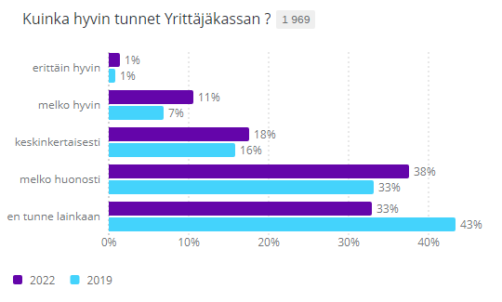
Yrittäjäkassan tunteminen
Erittäin + melko hyvin -osuudet:
2022: 12 %
2019: 8 %
Melko huonosti + en tunne lainkaan -osuudet:
2022: 71 %
2019: 76 %

Slide 21
Yrittäjäkassan tunteminen
Yrittäjäkassan jäsenyyden mukaan | en, mutta olen ollut aikaisemmin (n=84) | en, enkä ole ollut aiemminkaan (n=780)
erittäin hyvin | 8 % | 1 %
melko hyvin | 32 % | 8 %
keskinkertaisesti | 31 % | 16 %
melko huonosti | 24 % | 39 %
en tunne lainkaan | 5 % | 36 %
Taulukosta jätetty Ahvenanmaa pois vähäisen vastausmäärän vuoksi (n=2).
Asuinalueen mukaan | Helsinki (n=114) | Itä-Suomi (n=112) | Lappi (n=27) | Länsi-Suomi (n=250) | muu Etelä-Suomi (n=182) | muu pääkaupunkiseutu (n=118) | Pohjois-Suomi (n=61)
erittäin hyvin | 1 % | 1 % | 11 % | 1 % | 1 % | 1 % | 2 %
melko hyvin | 9 % | 13 % | 4 % | 11 % | 10 % | 11 % | 13 %
keskinkertaisesti | 11 % | 17 % | 19 % | 18 % | 25 % | 15 % | 13 %
melko huonosti | 46 % | 42 % | 44 % | 41 % | 28 % | 30 % | 39 %
en tunne lainkaan | 34 % | 28 % | 22 % | 29 % | 36 % | 43 % | 33 %

Slide 22
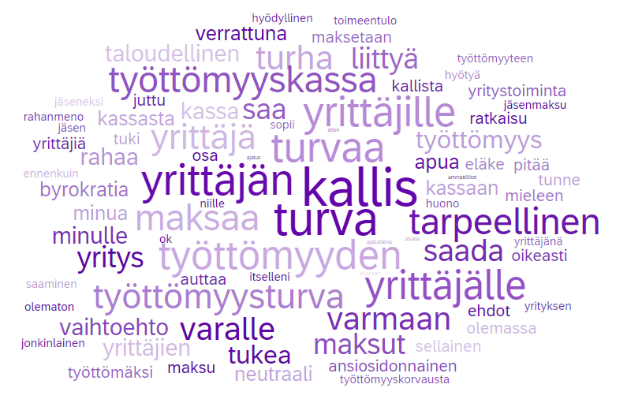
Sanapilvi: Mitä sinulle tulee ensimmäisenä mieleen kokemuksenne tai mielikuviesi mukaan Yrittäjäkassasta?
(n=481)
Tutkimuksen avointen kysymysten vastaukset on tiivistetty ns. sanapilveksi. Sanapilvi on samaan aikaan sekä visuaalinen että kvantitatiivinen esitystapa, joka havainnollistaa avointen vastausten keskeisen sisällön. Mitä kookkaampana sana tai vastaus esitettyyn kysymykseen näyttäytyy, sitä useammin kyseinen sana on esiintynyt vastauksissa.

Slide 23
Mitä sinulle tulee ensimmäisenä mieleen kokemuksenne tai mielikuviesi mukaan Yrittäjäkassasta? (otteita)
Tuntee Yrittäjäkassan erittäin / melko hyvin:
Kallis
Valheet korvauksista korona-aikana, lupausten pettäminen, huono tiedotus, en suosittelisi yrittäjätutuille
Hienoa, että sellainen on, mutta toisaalta kassa on todella kallis ja sen vuoksi ei kovin houkuttava vaihtoehto.
Turvallisuus
Yrittäjän työttömyysturva
Antaa turvaa yrittäjän elämään vaikeina aikoina.
On hyvä asia silloin kun yritystoiminnassa on suurimmat riskit.
Siinä kohtaa kun apua tarvitaan niin byrokratia on pitkää ja raskasta
Elämänlaadun turvaaminen
Tuntee Yrittäjäkassan keskinkertaisesti:
Turhaa rahan hukkaa ehdot turvan saamiseksi liian tiukat ja huono takaisin maksu prosentti.
Pienyrittäjän turva
Kallis ja pienet yritykset muutenkin kovilla
Työttömyyskorvaus/eläkemaksu
Taloudellinen turva yrittäjälle
Kallis, valitettavasti.
Kallis verrattuna siihen, mitä on mahdollista saada. 15 kk:n jäsenyys ennen etuja on kohtuuttoman pitkä.
Tuntee Yrittäjäkassan melko huonosti / ei lainkaan:
Jonkinlainen yrittäjän työttömyyskassa
Olin hetken, muistaakseni piti puoli vuotta maksaa ennen kuin sai mitään rahallista tukea.
Jäsenmaksujen suuruus
Hyvä kassa päätoimisille yrittäjille.
Työttömyysturva
Muistikuva, että minulle olisi joskus soitettu ja tarjottu jäsenyyttä. Se lähinnä ärsytti, koska tuloja vähän, en kaivannut enempää menoja.
Yrittäjä ei voi saada työttömyyskorvausta ennen kuin yritys on käytännössä konkurssissa.
Yksinyrittäjien turvaksi luotu, mutta tarjoaa heikon turvan työttömyyden varalta.
Jos kassaan kuulumisesta pitää maksaa, niin ainoa mielikuva joka syntyy on, lisää turhia maksuja yrittäjälle. Yrittämisestä on tehty Suomessa jo nyt lähes mahdotonta. Yrittäjiä tulisi tukea eikä kurittaa.
Varmasti tarpeellinen erityisesti yksinyrittäjille.
Isommat maksut verrattuna palkansaajien työttömyyskassaa.
Yrittäjäkassa: rahan menoa ja kun tarvitset taloudellista tukea niin vaatii paljon paperityötä ja aikaa saada oikeasti rahaa.
Hyvä, että yrittäjien työttömyys huomioidaan.
Varmasti hyvä ainakin aloitteleville yrittäjille.

Slide 24
Tekijöiden tärkeys

Slide 25
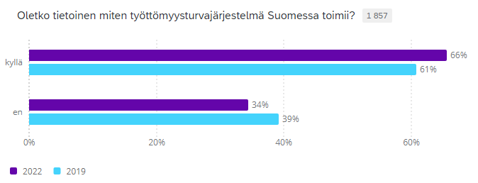
Työttömyysturvan toiminnan tunteminen
Kauemmin yrittäjänä toimineet tunsivat keskimäärin työttömyysturvajärjestelmän hieman paremmin.
Lisäksi mitä paremmin vastaaja tunsi Yrittäjäkassan, sitä useammin hän myös tunsi työttömyysturvajärjestelmän.
Taulukosta jätetty Ahvenanmaa pois vähäisen vastausmäärän vuoksi (n=2).
Asuinalueen mukaan | Helsinki (n=113) | Itä-Suomi (n=112) | Lappi (n=27) | Länsi-Suomi (n=249) | muu Etelä-Suomi (n=179) | muu pääkaupunkiseutu (n=118) | Pohjois-Suomi (n=61)
kyllä | 65 % | 63 % | 67 % | 72 % | 63 % | 64 % | 59 %
en | 35 % | 37 % | 33 % | 28 % | 37 % | 36 % | 41 %

Slide 26
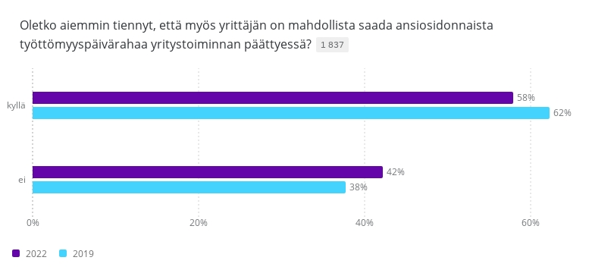
Työttömyysturvan toiminnan tunteminen
Aikaisemmin Yrittäjäkassan jäseninä olleet olivat keskimäärin tietoisempia mahdollisuudesta saada ansiosidonnaista työttömyyspäivärahaa yritystoiminnan päättyessä.
Taulukosta jätetty Ahvenanmaa pois vähäisen vastausmäärän vuoksi (n=2).
Asuinalueen mukaan | Helsinki (n=113) | Itä-Suomi (n=111) | Lappi (n=27) | Länsi-Suomi (n=247) | muu Etelä-Suomi (n=181) | muu pääkaupunkiseutu (n=117) | Pohjois-Suomi (n=61)
kyllä | 60 % | 56 % | 70 % | 57 % | 59 % | 56 % | 56 %
ei | 40 % | 44 % | 30 % | 43 % | 41 % | 44 % | 44 %

Slide 27
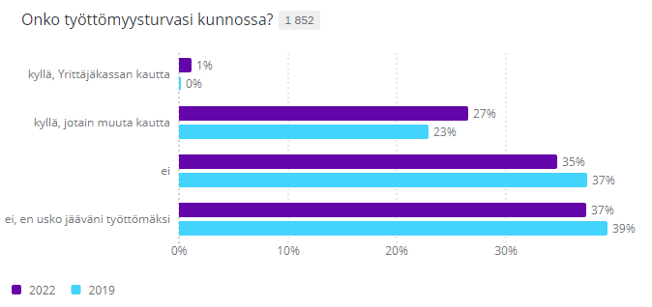
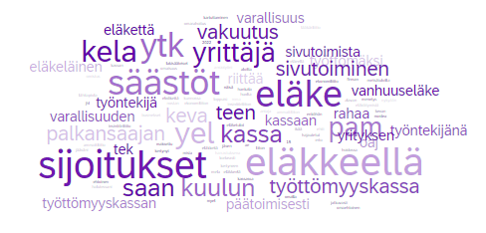
Nykyinen työttömyysturva
Aiempaan verrattaessa yhä useammalla on työttömyysturva-asiat hoidossa.
Taulukosta jätetty Ahvenanmaa pois vähäisen vastausmäärän vuoksi (n=2).
Asuinalueen mukaan | Helsinki (n=114) | Itä-Suomi (n=112) | Lappi (n=27) | Länsi-Suomi (n=250) | muu Etelä-Suomi (n=181) | muu pääkaupunkiseutu (n=118) | Pohjois-Suomi (n=61)
kyllä, Yrittäjäkassan kautta | 0 % | 1 % | 4 % | 2 % | 2 % | 0 % | 0 %
kyllä, jotain muuta kautta | 32 % | 29 % | 41 % | 23 % | 26 % | 25 % | 25 %
ei | 29 % | 39 % | 26 % | 35 % | 35 % | 32 % | 48 %
ei, en usko jääväni työttömäksi | 39 % | 31 % | 30 % | 41 % | 37 % | 42 % | 28 %

Slide 28
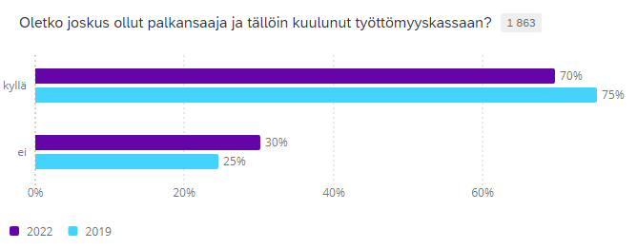
Nykyinen työttömyysturva
Taulukosta jätetty Ahvenanmaa pois vähäisen vastausmäärän vuoksi (n=2).
Asuinalueen mukaan | Helsinki (n=114) | Itä-Suomi (n=112) | Lappi (n=27) | Länsi-Suomi (n=250) | muu Etelä-Suomi (n=183) | muu pääkaupunkiseutu (n=118) | Pohjois-Suomi (n=61)
kyllä | 66 % | 71 % | 85 % | 67 % | 73 % | 67 % | 75 %
ei | 34 % | 29 % | 15 % | 33 % | 27 % | 33 % | 25 %

Slide 29
Miksi et ole kokenut työttömyyskassan jäsenyyttä tärkeäksi yrittäjänä? (otteita)
Kysytty, jos vastannut edelliseen ”kyllä”.
Omalla alalla töitä riittää enkä usko jääväni työttömäksi
Joskus tutustuin. Koin kalliiksi.
En ole ajatellut asiaa, koska toimimme vakavaraisessa yrityksessämme, joka on vanhin toimialueellaan ja tunnettuus on hyvä. Myös palvelumme tunnetaan jo laajalti.
Koska työskentelen alalla, jossa työttömyyttä ei tunneta. Ja kuulun ammattiryhmään, jotka haetaan kotoa töihin. Siis jos en olisi yrittäjä, päätyisin oitis palkkatöihin.
Ei palvele. En näe mahdollisena ajautumista tilanteeseen jossa saisin kassasta korvauksia, niin että sama tilanne ei olisi helpommin ja edullisemmin ratkaistu erinäisillä vakuutuksilla.
Vielä harkinnassa ja selvityksessä.
Minulla on niin monta yritystä ja aina ollut sijoituksia. En ole kokenut tarvitsevani.
Se toimii eri tavalla kuin palkollisille, eli saan vain maksamani työttömyysturvamaksut takaisin. Tästä pysytyn huolehtimaan ilman kassaa, pitämällä rahat yrityksen salkussa
Lähipiirissä useita tapauksia jossa työttömyyskasasta ei ole saanut mitään. Epäselvä milloin/miten sieltä saa työttömyys korvausta
Olen ajatellut karttavani työttömyyttä, että aina sitä jotakin työtä saisi jos yritystoiminta syystä tai toisesta loppuisi.
Koulutukseni puolesta tulen saamaan töitä myös palkansaajana, jos yrittäjyyteni loppuisi
Ei ole ollut näköpiirissä työttömyyttä. Lähinnä pitänyt torjua työtarjouksia.
Luotto omaan työllistymiseen tilanteessa kuin tilanteessa on kova.
En ole koskaan kokenut sitä tarvitsevani. En ole koskaan yli 40-vuotisen työurani aikana ollut työttömänä.
Oma tilanne ei koskaan ole yrittäjänä täysin työtön tai ei ole täyttänyt kriteerejä. Siksi on turhaa maksaa jäsenyyttä josta ei koskaan voi mitään hyötyä. Ilolla otan vastaan tietoa mahdollisista muutoksista.
En koe työttömyyttä uhaksi nykyisessä ylityöllistetyssä tilanteessani, enkä toisaalta edes voisi jäädä työttömäksi vaan lähtisin sitten tekemään jotain ihan muuta, jos jostain syystä kaikki asiakkaani yhtäkkiä katoaisivat.
Firma jaksaa varmasti eläköitymiseeni. Pahimmillaankin eläköidyn suunniteltua vähän aiemmin, vaikka en osaa moista tilannetta kuvitellakaan.
Kuvittelen löytäväni nopeasti uuden työn, jos nykyinen työ loppuu.

Slide 30
Nykyinen työttömyysturva
Yrittäjänä kauemmin toimineet olivat uudempia yrittäjiä tietoisempia asiasta.
Myös Yrittäjäkassaa hyvin tuntevien osalta tietoisuus asiasta oli keskimääräistä korkeampaa.
Taulukosta jätetty Ahvenanmaa pois vähäisen vastausmäärän vuoksi (n=2).
Asuinalueen mukaan | Helsinki (n=112) | Itä-Suomi (n=112) | Lappi (n=27) | Länsi-Suomi (n=250) | muu Etelä-Suomi (n=181) | muu pääkaupunkiseutu (n=115) | Pohjois-Suomi (n=61)
kyllä | 45 % | 43 % | 52 % | 52 % | 44 % | 40 % | 51 %
en | 56 % | 57 % | 48 % | 48 % | 56 % | 60 % | 49 %

Slide 31
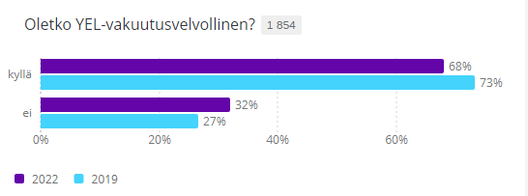
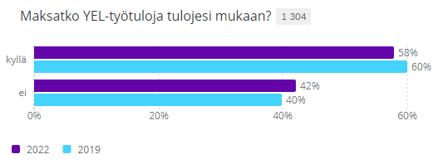
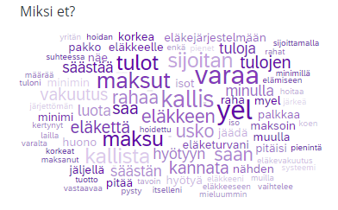
YEL-vakuutusvelvollisuus
Alle vuoden yrittäjänä toimineet ovat keskimäärin muita harvemmin YEL-vakuutusvelvollisia.
Kysytty, jos vastannut olevansa YEL-vakuutusvelvollinen.

Slide 32
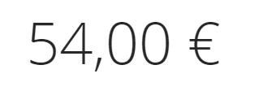
Jäsenmaksu
Kuinka suureksi arvioit Yrittäjäkassan jäsenmaksun keskimäärin kuukaudessa?
Keskiarvo:
(2019: 53,50 €)
Yrittäjäkassan tuntemisen mukaan: | Keskiarvo
erittäin hyvin | 60,36 €
melko hyvin | 54,28 €
keskinkertaisesti | 50,65 €
melko huonosti | 58,09 €
en tunne lainkaan | 50,71 €
Asuinalueen mukaan: | Keskiarvo
Länsi-Suomi | 57,51 €
Pohjois-Suomi | 57,45 €
Itä-Suomi | 56,69 €
Helsinki | 54,29 €
muu pääkaupunkiseutu | 52,18 €
muu Etelä-Suomi | 48,24 €
Lappi | 47,87 €
Yrittäjäkassan jäsenyyden mukaan | Keskiarvo
en, enkä ole ollut aiemminkaan | 54,33 €
en, mutta olen ollut aikaisemmin | 51,14 €
Taulukosta jätetty Ahvenanmaa pois vähäisen vastausmäärän vuoksi (n=2).

Slide 33
Jäsenmaksu
Arvioidut jäsenmaksut mielikuvan mukaan: | Keskiarvo
liian kallis | 71,56 €
hinta on kohtuullinen | 46,74 €
maksu on halpa ja se voisi mielestäni olla kalliimpikin | 50,06 €
Alle vuoden yrittäjänä toimineet pitivät muita useammin jäsenmaksua liian kalliina.
Taulukosta jätetty Ahvenanmaa pois vähäisen vastausmäärän vuoksi (n=2).
Asuinalueen mukaan | Helsinki (n=110) | Itä-Suomi (n=107) | Lappi (n=26) | Länsi-Suomi (n=244) | muu Etelä-Suomi (n=176) | muu pääkaupunkiseutu (n=112) | Pohjois-Suomi (n=59)
liian kallis | 31 % | 31 % | 27 % | 30 % | 27 % | 33 % | 39 %
hinta on kohtuullinen | 62 % | 64 % | 65 % | 66 % | 70 % | 64 % | 59 %
maksu on halpa ja se voisi mielestäni olla kalliimpikin | 7 % | 5 % | 8 % | 4 % | 3 % | 3 % | 2 %

Slide 34
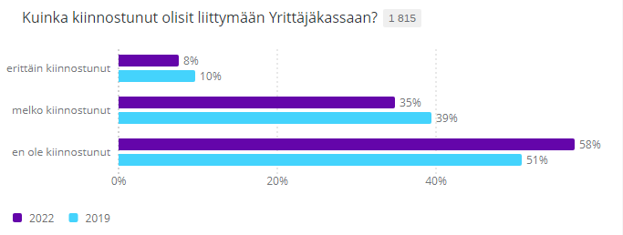
Kiinnostus Yrittäjäkassaan liittymiseen
Alle vuoden ja 1-3 vuotta yrittäjänä toimineet olivat muita kiinnostuneempia liittymään Yrittäjäkassaan.
Lisäksi mitä vähemmän vastaaja tunsi Yrittäjäkassan toimintaa, sitä kiinnostuneempia oltiin liittymisestä.
Erittäin + melko kiinnostunut -osuudet:
2022: 43 %
2019: 49 %
Taulukosta jätetty Ahvenanmaa pois vähäisen vastausmäärän vuoksi (n=2).
Asuinalueen mukaan | Helsinki (n=112) | Itä-Suomi (n=112) | Lappi (n=27) | Länsi-Suomi (n=245) | muu Etelä-Suomi (n=181) | muu pääkaupunkiseutu (n=117) | Pohjois-Suomi (n=61)
erittäin kiinnostunut | 4 % | 9 % | 7 % | 3 % | 9 % | 13 % | 15 %
melko kiinnostunut | 44 % | 36 % | 30 % | 38 % | 30 % | 26 % | 39 %
en ole kiinnostunut | 52 % | 55 % | 63 % | 59 % | 61 % | 61 % | 46 %

Slide 35
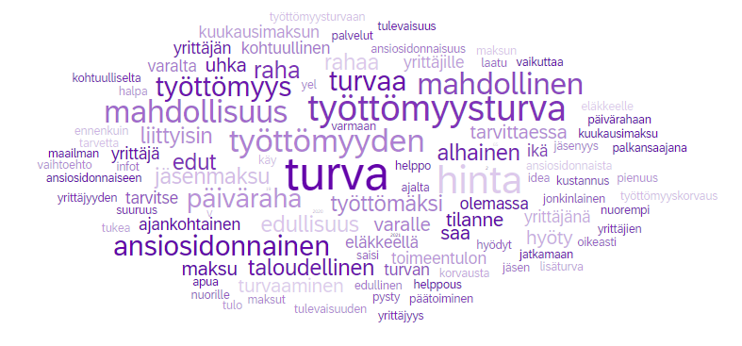
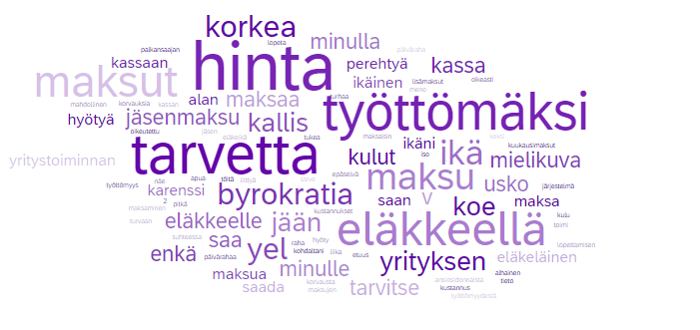
Sanapilvi: Mitkä tekijät vaikuttavat kiinnostukseen liittyä Yrittäjäkassaan?
Positiivisesti (n=358):
Negatiivisesti (n=383):
Tutkimuksen avointen kysymysten vastaukset on tiivistetty ns. sanapilveksi. Sanapilvi on samaan aikaan sekä visuaalinen että kvantitatiivinen esitystapa, joka havainnollistaa avointen vastausten keskeisen sisällön. Mitä kookkaampana sana tai vastaus esitettyyn kysymykseen näyttäytyy, sitä useammin kyseinen sana on esiintynyt vastauksissa.

Slide 36
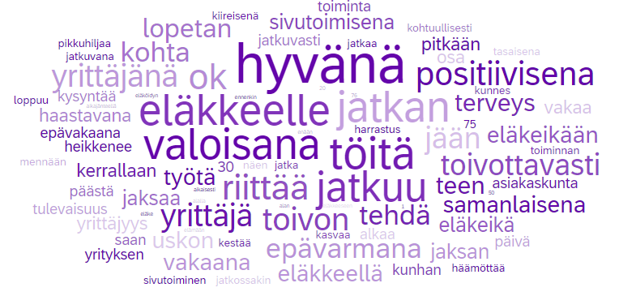
Sanapilvi: Millaisena näet tulevaisuutesi yrittäjänä?
Otteita avoimista:
Vaihtelevana mutta positiivisena odottaen parempia aikoja.
Toivottavasti valoisana, yrityksen uudelleen suuntautuminen lähtee nousemaan ja tuomaan toimeentuloa elämään. Ja myös sitä omaa elämäntehtävää lähemmäksi.
Valoisana
Uskon yrittäjyyteni kestävän eläkeikään asti
Vaikea ennustaa, mutta ehkä tulevaisuudessa voisi toimia päätoimisena yrittäjänä varsinkin jos tulee muutto kotikunnasta.
Töitä riittää jos vaan on terve ja jaksaa tehdä.
Stressaavana. Muuten menestyvänä. Mikäli oma jaksaminen riittää.
Hyvänä, tällä mennään siihen kunnes jaksaminen loppuu, sitten eläköidyn.
Pysyn aktiivisena yrittäjänä vähintään eläkeikään saakka.
Teen töitä niin kauan kuin joku minun palveluksiani haluaa ja terveyttä riittää. Rakkaudesta työhöni.
Valoisa tulevaisuus ja firma myyntiin
(n=572)
Tutkimuksen avointen kysymysten vastaukset on tiivistetty ns. sanapilveksi. Sanapilvi on samaan aikaan sekä visuaalinen että kvantitatiivinen esitystapa, joka havainnollistaa avointen vastausten keskeisen sisällön. Mitä kookkaampana sana tai vastaus esitettyyn kysymykseen näyttäytyy, sitä useammin kyseinen sana on esiintynyt vastauksissa.

Slide 37
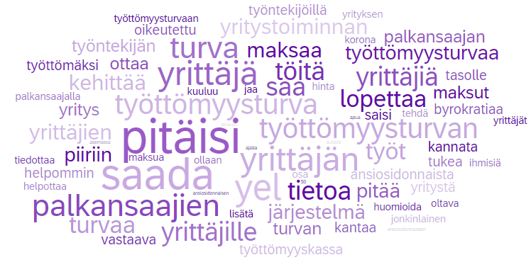
Sanapilvi: Miten yrittäjän työttömyysturvaa tulisi mielestäsi kehittää?
Otteita avoimista:
Sairausajan karenssiaika lyhyemmäksi. Päivärahan sitominen YEL-maksuun on pientä kiristystä.
Tietoa yrittäjille enemmän.
Yksinyrittäjien turva pitää olla yhteneväinen palkansaajien kanssa
Eniten haittaa lama-aikoina on tuottanut toimitilojen vuokrat, ym. juoksevat kulut. Niihin pitäisi saada avustusta.
Maksu voisi olla suurempikin, jos sillä saisi suuremman työttömyyskorvauksen
Mikroyrittäjille samat ehdot kuin maatalousyrittäjillä, eli että valtio tulee mukaan maksuihin.
Turvan tulisi olla samalla tasolla palkansaajien kanssa. Yrittämisestä ei pitäisi rankaista.
Tuoda enemmän esiin ja tasavertaistaa kaikkien palkansaajien kanssa
Jokin työttömyysturva olisi tietenkin hyvä olla. Itse sain pandemian alkaessa poikkeuksellisesti KELAn tukea, kun kaikki työt katosivat.
(n=379)
Tutkimuksen avointen kysymysten vastaukset on tiivistetty ns. sanapilveksi. Sanapilvi on samaan aikaan sekä visuaalinen että kvantitatiivinen esitystapa, joka havainnollistaa avointen vastausten keskeisen sisällön. Mitä kookkaampana sana tai vastaus esitettyyn kysymykseen näyttäytyy, sitä useammin kyseinen sana on esiintynyt vastauksissa.

Slide 38
Yhteenveto ja johtopäätökset
Tutkimuksen edelliseen toteutuskertaan verrattuna aiempaa useampi vastaajista on Yrittäjäkassan jäsen, runsas neljännes (26 %, vuonna 2019 22 %).
Tuntemisessa on edelleen merkittävästi kehittämisen varaa, vain 12 prosenttia tuntee Yrittäjäkassan melko tai erittäin hyvin. Kuitenkin tuntemus on parantunut useita prosenttiyksiköitä verrattuna vuoteen 2019, jolloin hyvin tuntevien osuus oli 8 prosenttia. Kolmannes ei tunne kassaa lainkaan. Myös täysin kassaa tuntemattomien määrä on vähentynyt, sillä vuonna 2019 määrä oli 43 %. Tunnettuus on kehittynyt myönteiseen suuntaan.
Eniten yrittäjyydessä huolestuttaa hintojen nousu ja ostovoiman heikentyminen (54 %). Seuraavaksi eniten huolestuttavat sairastuminen (42 %) ja Ukrainan sodan vaikutukset (38 %).
42 prosenttia ei tiennyt jäsenistä ei tiennyt, että myös yrittäjän on mahdollista saada ansiosidonnaista työttömyyspäivärahaa työttömäksi jäätyään (2019: 38 %).
Aiempaa useampi on kiinnittänyt huomiota työttömyysturvaansa. 28 % potentiaalisista jäsenistä kertoo työttömyysturvansa olevan kunnossa (2019: 23 %). 37 % ei usko jäävänsä työttömäksi (2019: 39 %).

Slide 39
Yhteenveto ja johtopäätökset
Kassan kärkimielikuvia ovat yrittäjä, yritys, turva, tarpeellinen, työttömyysturva ja kalleus.
Jäsenet toivovat kassan kehittävän erityisesti ohjeiden ja neuvonnan selkeyttä. Sekä sähköistä palvelua että henkilökohtaista asiointia toivotaan kehitettävän. Tärkeimpinä annetuista tekijöistä pidetään yrittäjän ansiosidonnaista työttömyysturvaa, jäsenmaksujen vähentämiskelpoisuutta henkilökohtaisessa verotuksessa sekä mahdollisuutta saada työmarkkinatukea 180 päivän ajan 400 päivän työttömyysajan jälkeen.
Vastaajista 66 % arvioi tuntevansa suomalaisen työttömyysturvajärjestelmän. Tuntemista parantavat yrittäjyyden jatkuminen pitkään sekä Yrittäjäkassan tunteminen. Tämäkin osuus on parantunut verrattuna vuoteen 2019, jolloin määrä oli 61 prosenttia.
Edelliskertaista heikommin tiedetään, että myös yrittäjän on mahdollista saada ansiosidonnaista työttömyyspäivärahaa yritystoiminnan päättyessä. Tietävien määrä on pudonnut 62 prosentista 58 prosenttiin.
Kassan jäsenmaksuksi arvioidaan keskimäärin 54 euroa kuukaudessa eli merkittävästi todellista enemmän. Arvioimaansa summaa pitää liian korkeana 31 prosenttia vastaajista.

Slide 40
Yhteenveto ja johtopäätökset
Vastaajista 43 % on erittäin tai melko kiinnostuneita liittymisestä. Etenkin tuoreet yrittäjät ovat muita kiinnostuneempia. Kiinnostuneista 8 % on erittäin kiinnostuneita jäsenyydestä. Positiiviseen kiinnostukseen vaikuttaa etenkin mahdollisuus saada turva työttömyyden varalle. Kiinnostumattomat perustelevat näkemystään tavallisimmin sillä, että hinta on kallis eivätkä usko jäävänsä työttömäksi tai ovat varmistaneet toimeentulonsa muutoin, esimerkiksi sijoituksilla. Usko omaan yrittäjyyteen ja sen kantamiseen on monilla edelleen vahva.
Yrittäjien tietotaso ja oman taloudellisen turvan varmistaminen ovat monissa asioissa parantuneet. Kuitenkin tietämättömyyttä on edelleen merkittävästi.
Kassan tunteminen on parantunut, mutta edelleen vain noin yksi kymmenestä tuntee kassan hyvin.
Jäsenyyden hinta arvioidaan pääsääntöisesti todellisuutta merkittävästi kalliimmaksi. Kalleus nousee esiin myös negatiivisissa mielikuvissa. Ylipäätään tietoa ja viestintää kassan toiminnasta toivotaan paljon.

Slide 41
Kiitos mielenkiinnostanne!
innolink.fi

